Slide 1
Paul Klee
U svijetu likovnih umjetnika 3

Slide 2
Paul Klee (Münchenbuchsee kraj Berna, 18. prosinca 1879. - Muralto kraj Locarna, 29. lipnja 1940.) Švicarska -

Slide 3
- njegov otac bio je profesor glazbe, a majka operna pjevačica
- crtao je još kao dijete
- postao je slikar zahvaljujući svojoj baki koja je lijepo crtala i slikala i vrlo rano probudila kod njega osjećaj za boju i crtež
- nepresušan slikarski talent
- odličan pedagog - uspješan violinist - dobar kuhar - veliki domaćin - nježan otac koji je svom sinu jedincu Feliksu ilustrirao bajke i izrađivao igračke

Slide 4
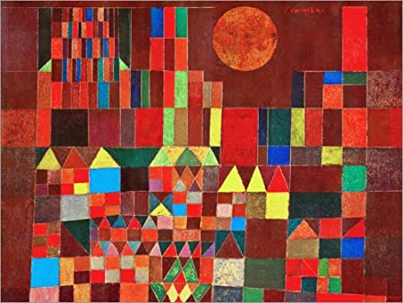
Umjetnost ne prikazuje vidljivo, umjetnost čini vidljivim.
- bio je nevjerojatno poznati umjetnik koji je u svojoj 40 – godišnjoj karijeri stvorio više od 10 000 umjetničkih djela
- više nego bilo koji drugi umjetnik u povijesti
- među njima su akvareli, ulja na platnu, crteži, ručne lutke i još mnogo toga
Dvorac i sunce

Slide 5
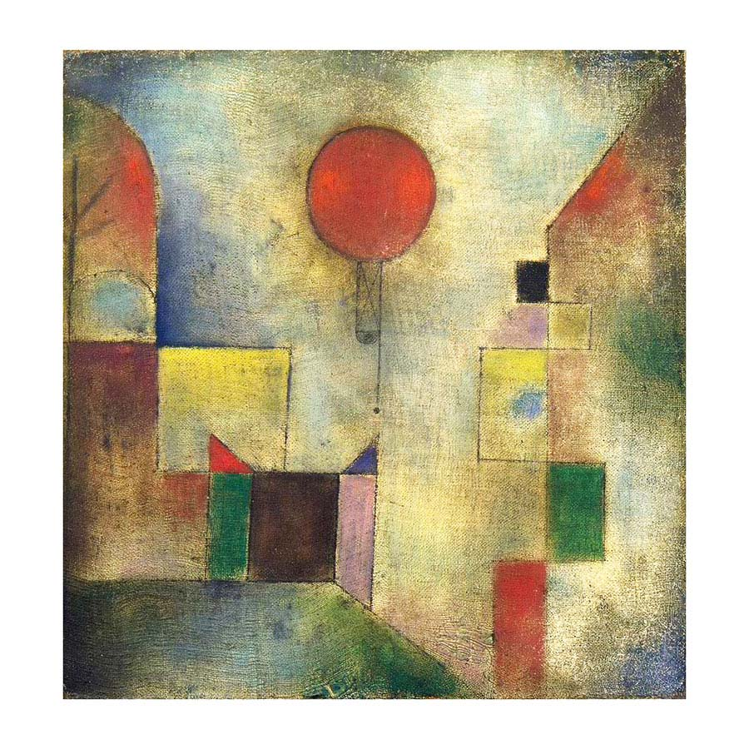
Crveni balon

Slide 6
Tvoj zadatak je napraviti zgradu naše škole za Dan škole u stilu Paula Kleea. ☺
Učiteljica Katija Nikolić

